Slide 1
Hohe Tatra
Štrbské pleso
Tschirmer See

Slide 2
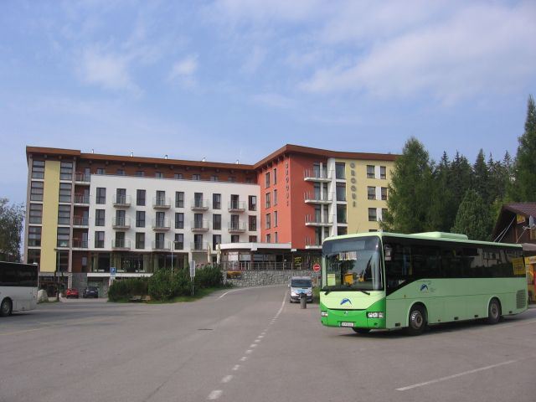
Hier gibt es das Zentralparkplatz Štrbské Pleso. Hinter dem Parkplatz steht Hotel Crocus.

Slide 3
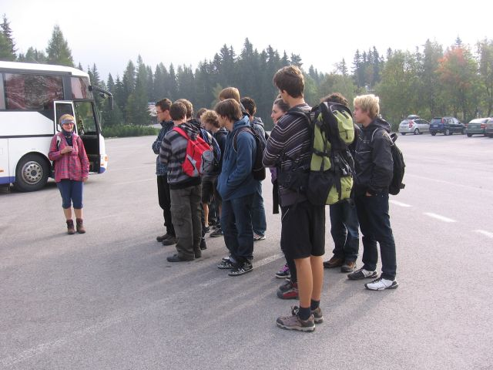
Wir bekommen Anleitung zur Wanderung.

Slide 4
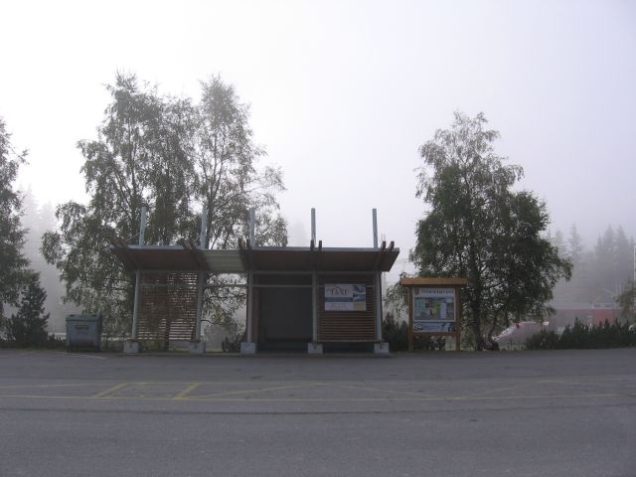
Die Bushaltestelle Štrbské Pleso. Sie wurde im Jahr 2006 gebaut.

Slide 5
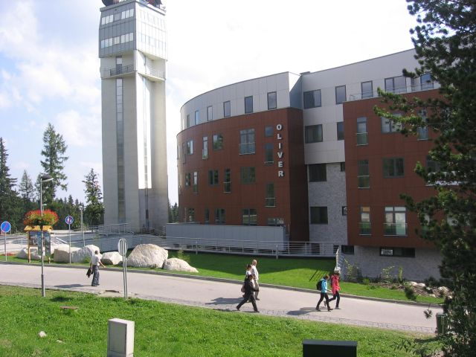
Hotel Oliver Es hat vier Sterne, ist modern, luxuriös. Es liegt nur 500 Meter vom See.

Slide 6
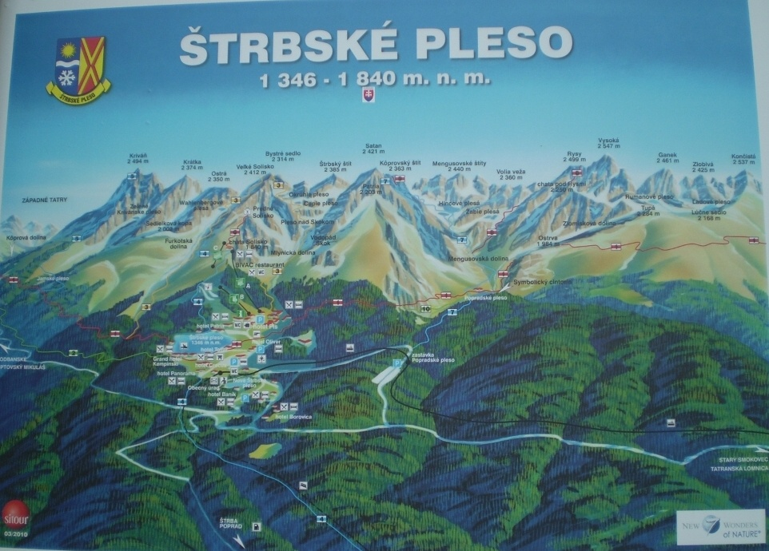
Štrbské Pleso ist ein See und auch ein Urlaubsort. Ansiedlung Štrbské Pleso gehört zur Gemeinde Štrba.

Slide 7
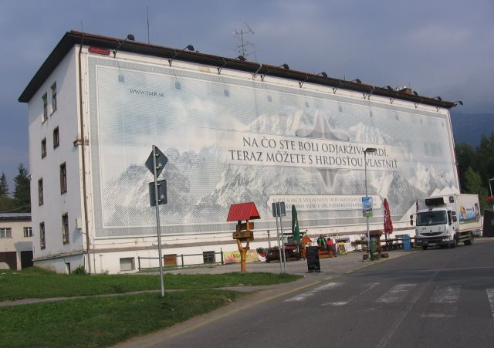
Großes Gebäude Werbetafel - „Woran Sie immer stolz waren, können Sie jetzt besitzen.“

Slide 8
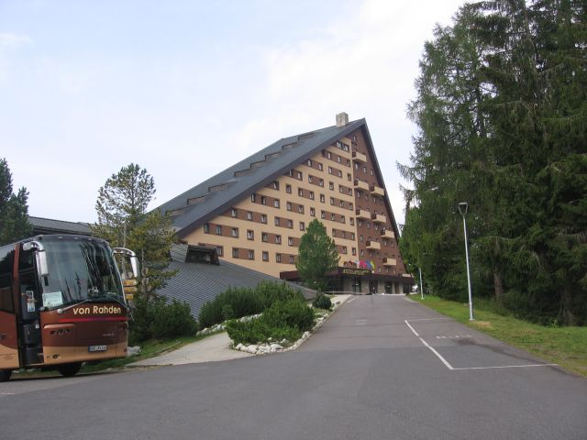
Hotel Patria Es ist populär, beliebt, hat vier Sterne. Es ist nach dem Berg Patria genannt.

Slide 9
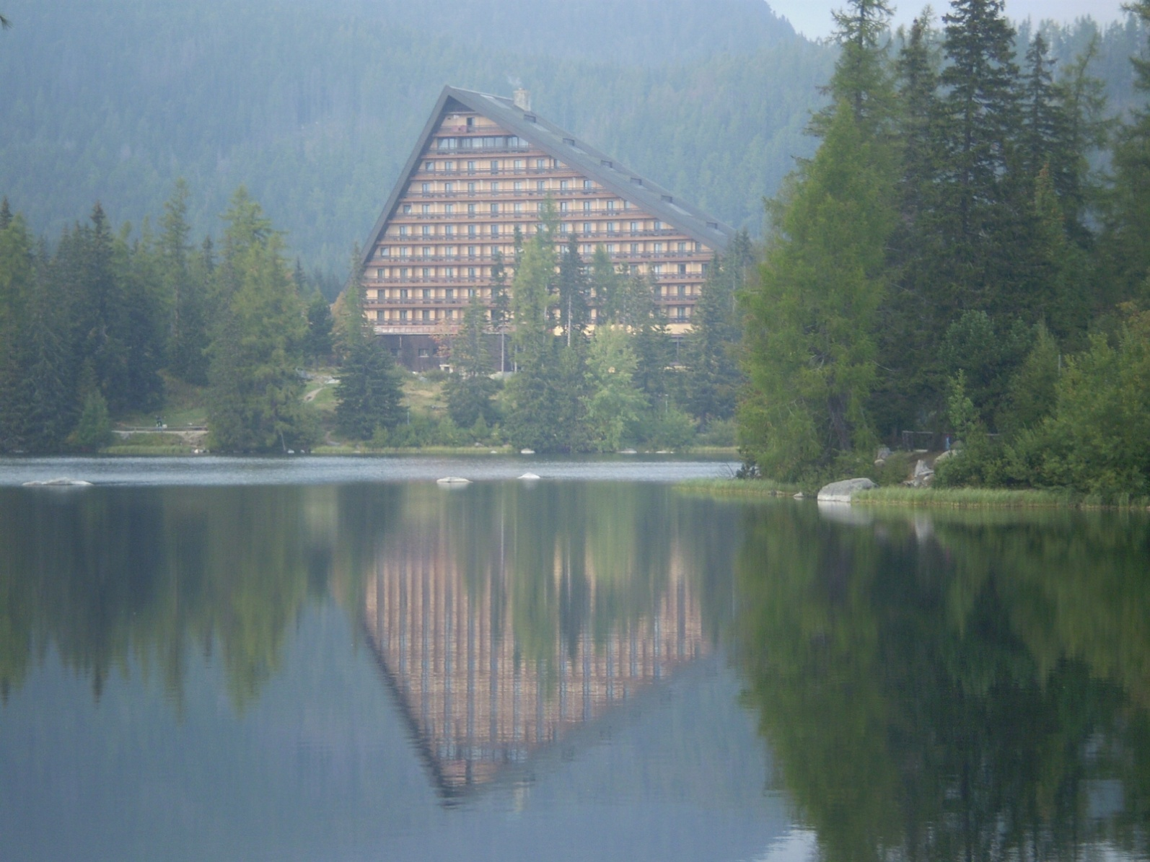
Zimmer mit Blick auf Štrbské pleso. Dieses Hotel hat dreieckige Form.

Slide 10
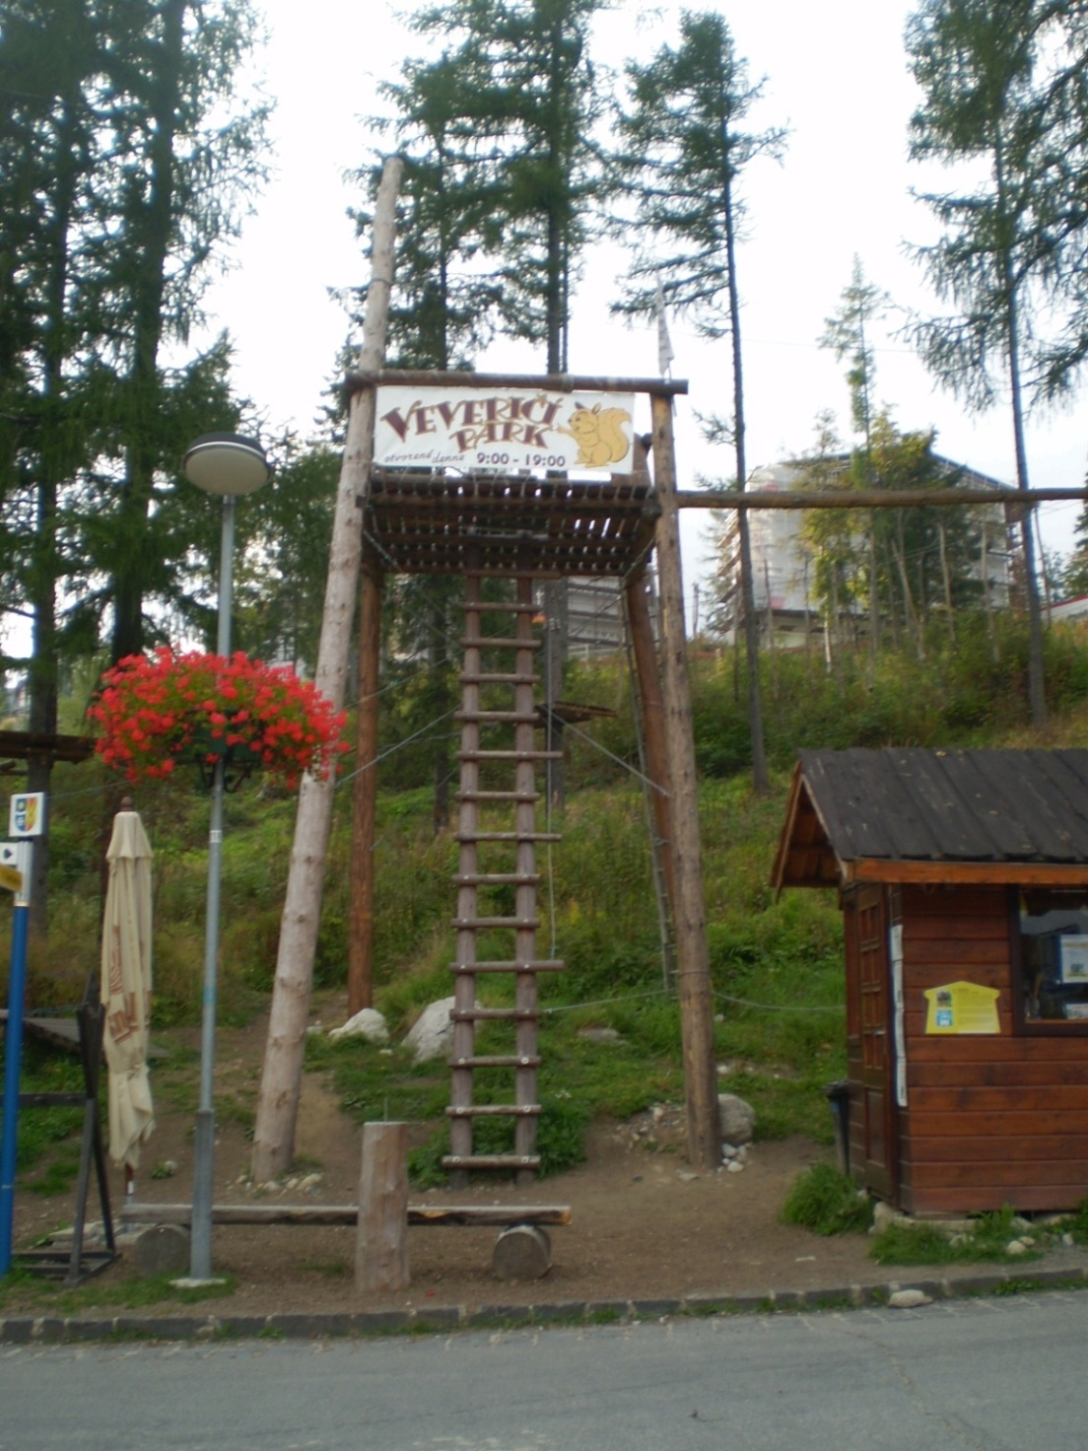
Die Eichhörnchenstrecke

Slide 11
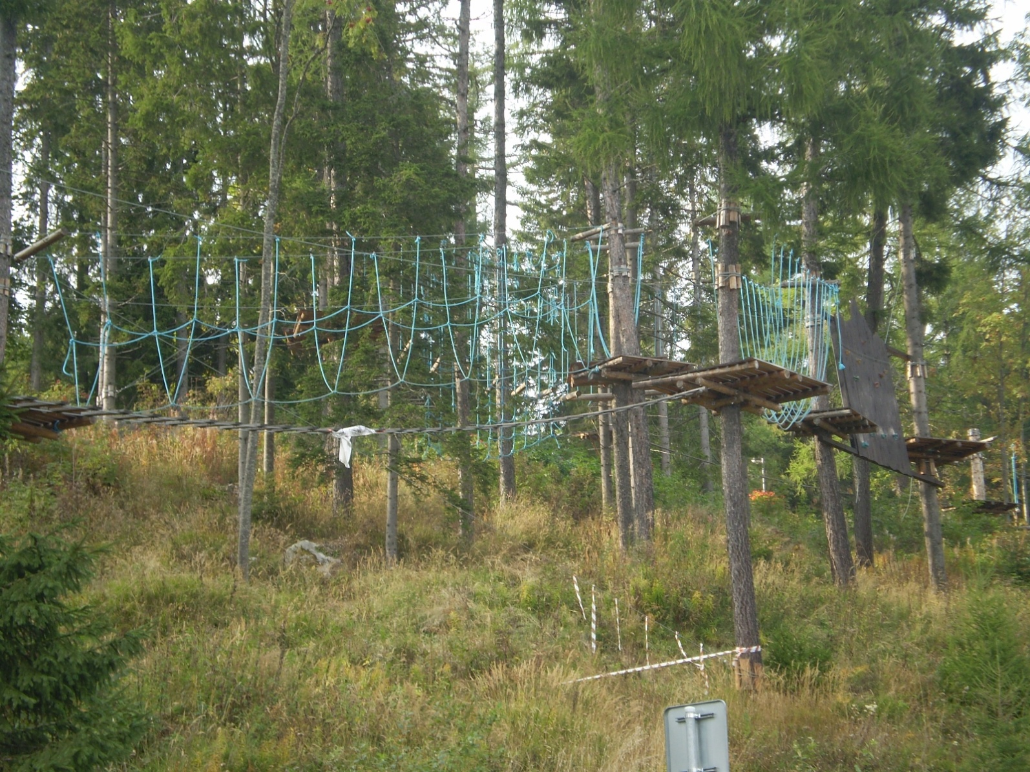
Hier kann man sich unterhalten.

Slide 12
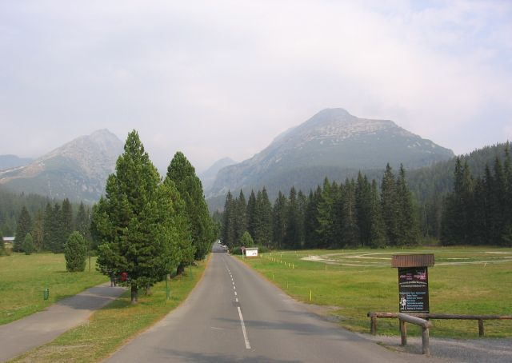
Der Weg zum Hotel FIS und zur Sesselbahn.

Slide 13
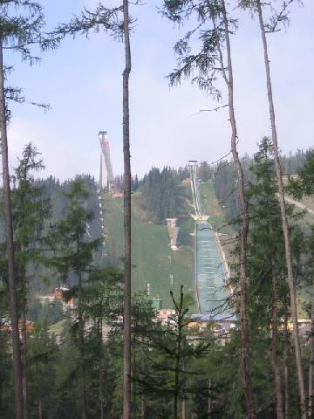
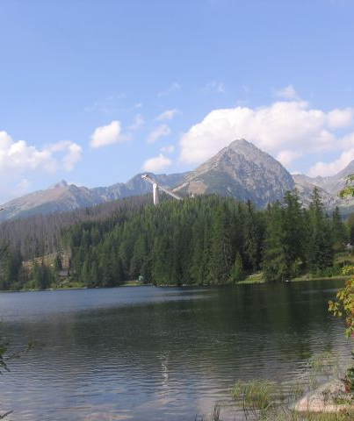
Zwei Sprungschanzen und Abfahrtstrecken

Slide 14
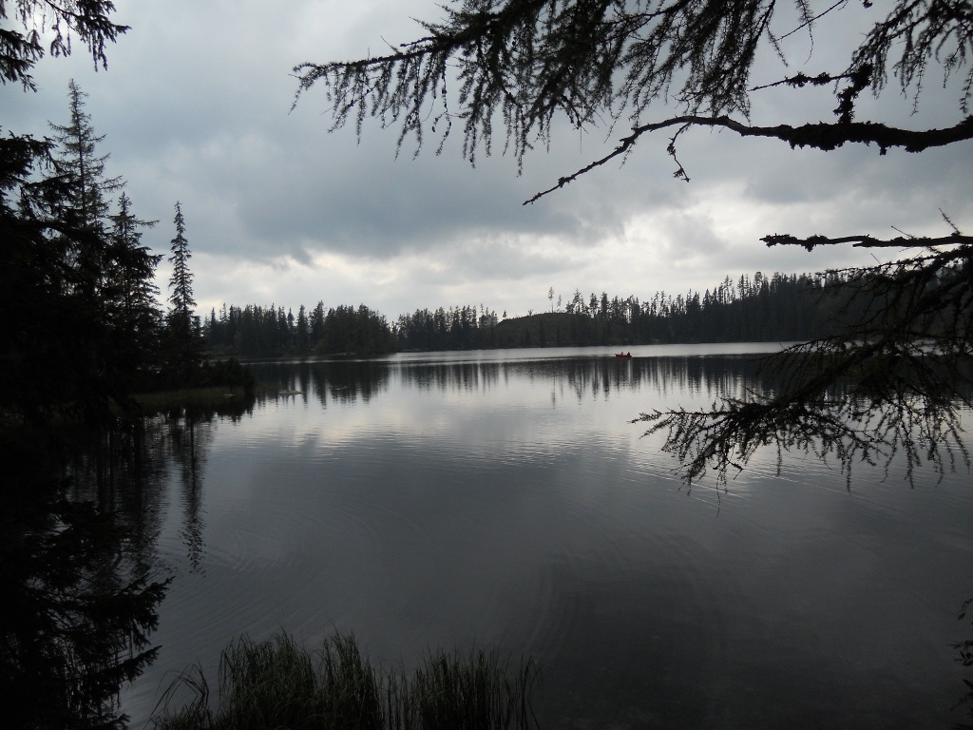
Štrbské pleso - der bekannteste und meistbesuchte See in der Hohen Tatra.

Slide 15
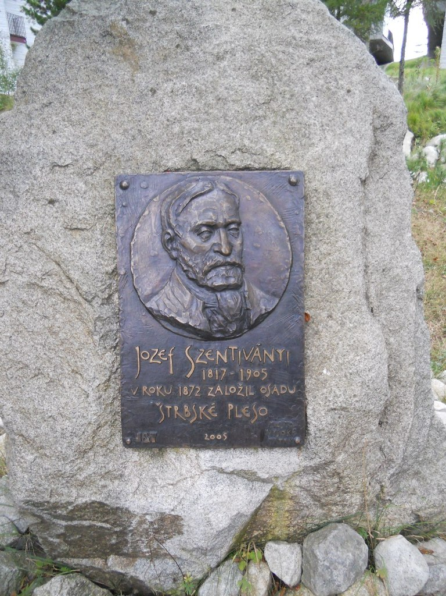
Jozef Szentivany lebte von 1817 bis 1905. Er gründete die Siedlung Štrbské Pleso im Jahr 1872.

Slide 16
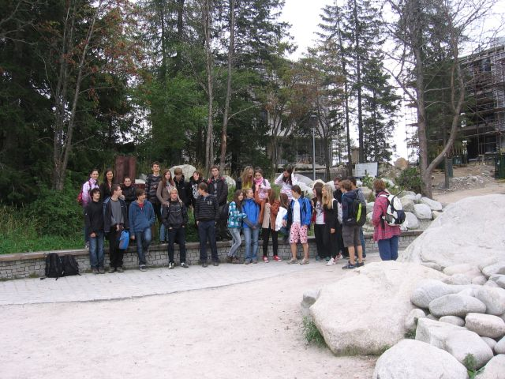
II.B und II.D am Štrbské pleso

Slide 17
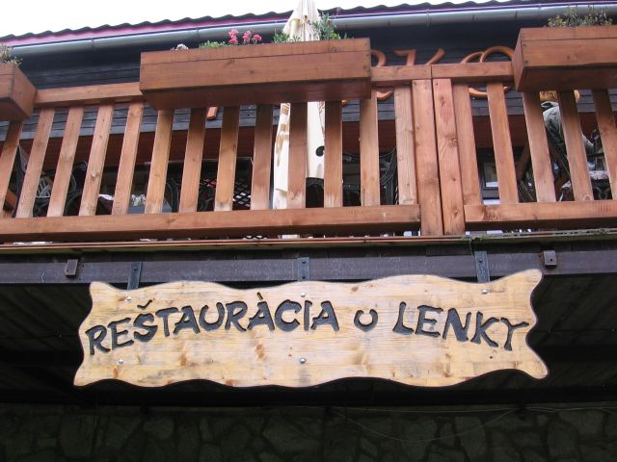
Mittagessen im Restaurant u Lenky.

Slide 18
Vielen Dank für eure Aufmerksamkeit.
Viliam Balun, Peter Čerešník, Viliam Murin, Martin Jonek, Adam Březina
II.B

